Slide 1
やったこと
進捗報告 岩瀬拓哉 2018/6/19(火)
<前回の問題点>
複数個体が同じ局所解に収束する
<やったこと>
新しい分散機構の考案
個体の等分散

Slide 2
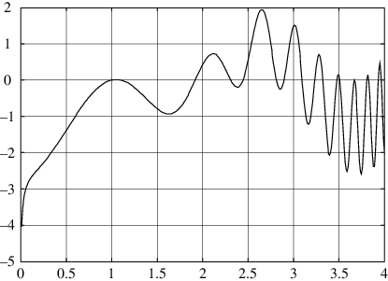
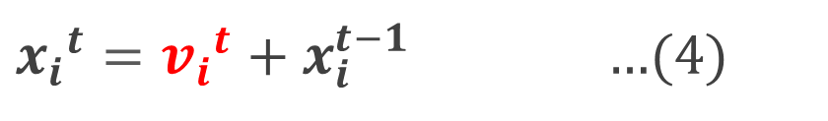


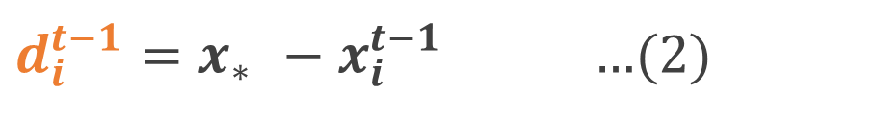

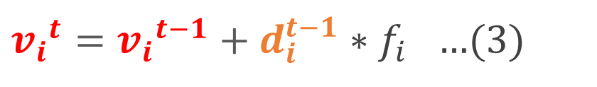






STEP1: 大域探索
従来手法
$$f\left(x\right)$$
$d_{i}^{t−1}=x_{∗}^{}−x_{i}^{t−1}$ …(2)
$$x_{1}^{t−1}$$
$$x_{4}^{t−1}$$
$$v_{i}^{t}$$
$$x_{∗}^{}$$
${v_{i}}^{t}={v_{i}}^{t−1}+d_{i}^{t−1}∗f_{i}$ …(3)
$$x_{1}^{t}$$
$$x_{3}^{t−1}$$
$$d_{1}^{t−1}$$
${x_{i}}^{t}={v_{i}}^{t}+x_{i}^{t−1}$ …(4)
$$x$$
t : 時間, i : 個体番号
f : 周波数

Slide 3
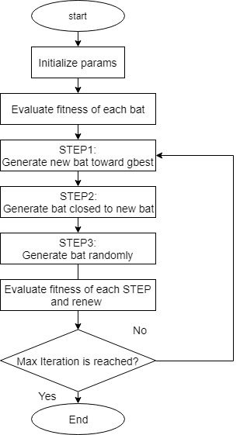
従来手法
BAのフローチャート
初期個体の生成と評価
探索開始 STEP1: 大域探索 STEP2: 局所探索 STEP3: ランダム探索
STEP1~3で生成した個体を評価 して更新
探索終了（あるいはSTEP1に戻る）
提案手法ではここを改良

Slide 4


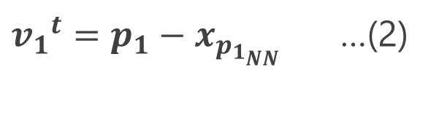







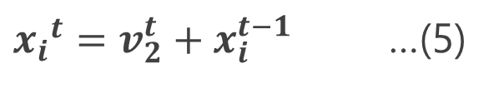


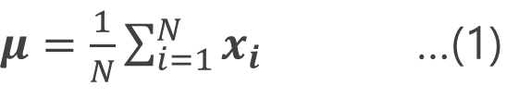

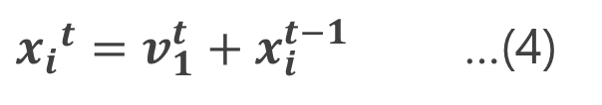





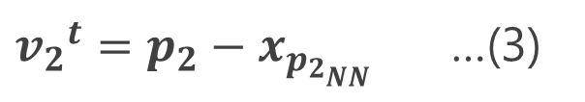
個体の等分散
提案手法
開始
初期化
局所探索
大域探索
ランダム生成
個体評価
終了条件
平均値μから2番目に近い個体をrとする
$$p_{1}^{′}$$
$μ=\frac{1}{N}\sum_{i=1}^{N}{x_{i}}$ …(1)
$$p_{2}^{′}$$
$$v_{2}^{′}$$
$$x_{3}$$
$$x_{2}$$
$$p_{1}$$
$$p_{2}$$
$$r$$
${v_{1}}^{t}=p_{1}−x_{p_{1_{NN}}}$ …(2)
$$v_{1}$$
$$x_{1}$$
$$v_{2}$$
$$μ$$
$$x_{4}$$
${v_{2}}^{t}=p_{2}−x_{p_{2_{NN}}}$ …(3)
$$p_{4}^{′}$$
$$v_{1}^{′}$$
$$p_{3}^{′}$$
$$x_{5}$$
${x_{i}}^{t}=v_{1}^{t}+x_{i}^{t−1}$ …(4)
${x_{i}}^{t}=v_{2}^{t}+x_{i}^{t−1}$ …(5)
x: 個体座標 i: 個体番号
p: 円の交点 t: 世代
…

Slide 5
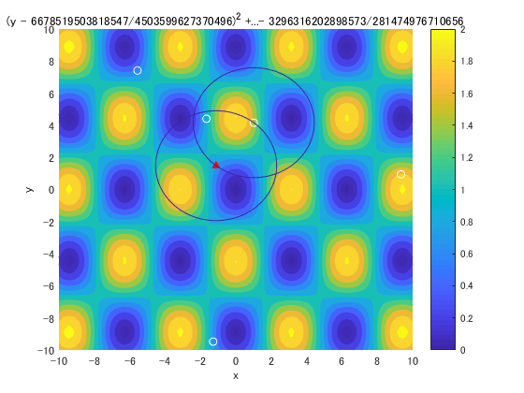

個体の等分散
提案手法
開始
初期化
局所探索
大域探索
ランダム生成
個体評価
終了条件
個体数=5の場合
$$p_{1}^{′}$$
$$p_{2}^{′}$$
$$v_{2}^{′}$$
$$x_{3}$$
$$x_{2}$$
$$p_{1}$$
$$p_{2}$$
$$r$$
$$v_{1}$$
$$x_{1}$$
$$v_{2}$$
$$μ$$
$$x_{4}$$
$$p_{4}^{′}$$
$$v_{1}^{′}$$
$$p_{3}^{′}$$
$$x_{5}$$
：個体 ：平均

Slide 6
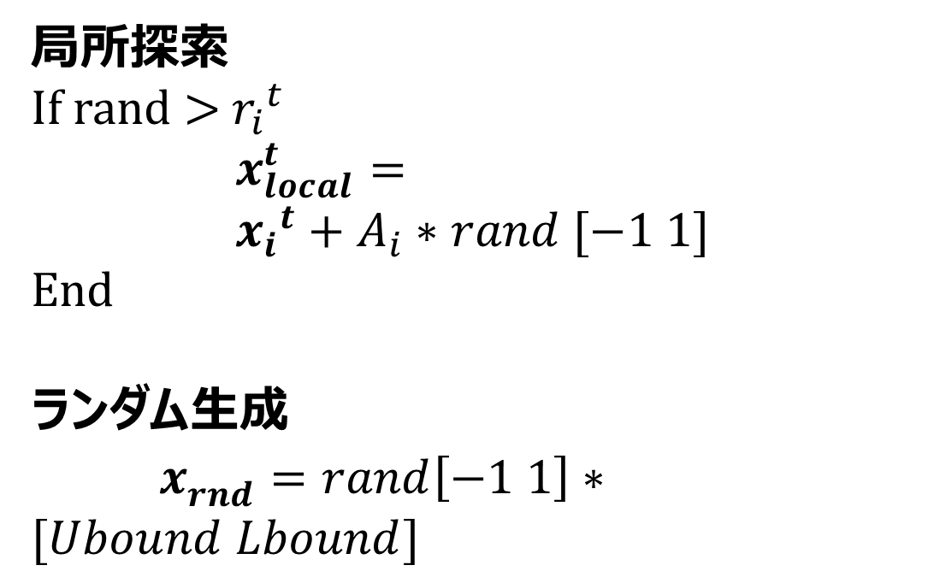
提案手法
開始
初期化
局所探索
大域探索
ランダム生成
個体評価
終了条件
局所探索
If rand > ${r_{i}}^{t}$
$$x_{local}^{t}= \\ {x_{i}}^{t}+A_{i}∗rand [−1 1]$$
End
ランダム生成
$x_{rnd}^{}=rand\left[−1 1\right]∗[Ubound Lbound]$

Slide 7

提案手法
開始
初期化
局所探索
大域探索
ランダム生成
個体評価
終了条件
If rand < A & $\left\{f\left(x_{i}^{t}\right), f\left(x_{local}\right), f\left(x_{rnd}\right)\right\}<f\left(x_{i∗}\right)$
${A_{i}}^{t+1}=α{A_{i}}^{t}$ (α=γ=0.9)
$${r_{i}}^{t+1}={r_{i}}^{t}\left(1−exp\left(−γt\right)\right)$$
$x_{i∗}^{}（パーソナルベスト）に$上書き
End
$$t=t+1$$
探索終了（or STEP1へ戻る）

Slide 8
困っている&今後の展望
円が4つ以上のケースから計算が複雑
１週間後：
アルゴリズムの構築 & 実験回す
2週間後：
SSCI執筆 & 投稿（6/30）

Slide 9
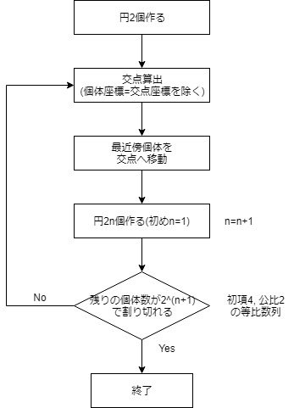
個体等分散フローチャート

Slide 10
ここから付録

Slide 11
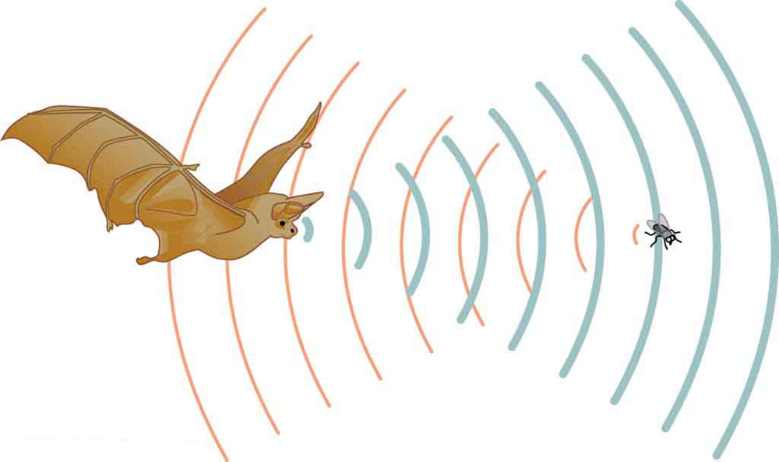
Bat Algorithm (BA)
従来手法
Parse rate
Loudness
エコロケーション
餌や獲物を発見するために使用する音波
→ Frequency ターゲットに向かう速度の調整
→ Loudness ターゲットまでの 距離を把握
→ Parse rate Loudnessの反射波

Slide 12

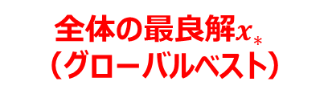
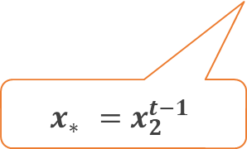
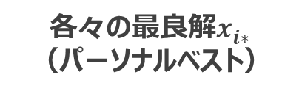
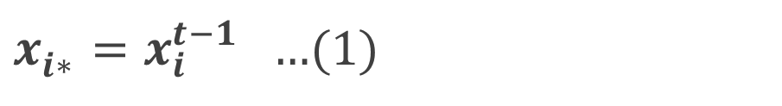
初期個体の生成と評価
従来手法
$$f\left(x\right)$$
各々の最良解$x_{i∗}^{}$
（パーソナルベスト）
個体数 = 4とした場合
$$x_{1}^{t−1}$$
$$x_{4}^{t−1}$$
$$x_{2}^{t−1}$$
$x_{i∗}^{}=x_{i}^{t−1}$ …(1)
$$x_{3}^{t−1}$$
全体の最良解$x_{∗}^{}$
（グローバルベスト）
$$x_{∗}^{}=x_{2}^{t−1}$$
$$x$$
t : 時間

Slide 13
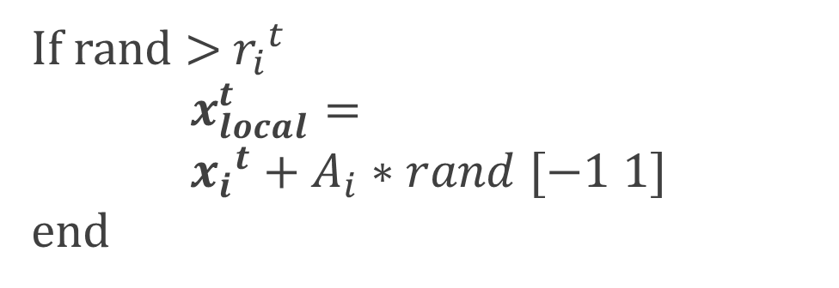


STEP2: 局所探索
従来手法
$$f\left(x\right)$$
If rand > ${r_{i}}^{t}$
$$x_{local}^{t}= \\ {x_{i}}^{t}+A_{i}∗rand [−1 1]$$
end
$$x_{local}^{t}$$
$$x_{1}^{t}$$
$$x$$
t : 時間, i : 個体番号
f : 周波数

Slide 14

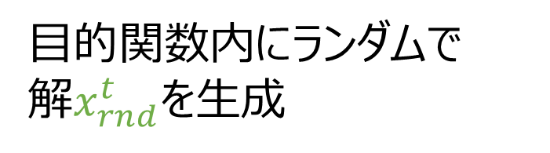
STEP3: ランダム探索
従来手法
$$f\left(x\right)$$
目的関数内にランダムで 解$x_{rnd}^{t}$を生成
$$x_{local}^{t}$$
$$x_{1}^{t}$$
$$x_{rnd}^{t}$$
$$x$$
t : 時間, i : 個体番号
f : 周波数

Slide 15

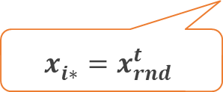
解の評価と更新
従来手法
$$f\left(x\right)$$
If rand < A & $\left\{f\left(x_{i}^{t}\right), f\left(x_{local}\right), f\left(x_{rnd}\right)\right\}<f\left(x_{i∗}\right)$
${A_{i}}^{t+1}=α{A_{i}}^{t}$ (α=γ=0.9)
$${r_{i}}^{t+1}={r_{i}}^{t}\left(1−exp\left(−γt\right)\right)$$
$x_{i∗}^{}（パーソナルベスト）に$上書き
End
$$t=t+1$$
探索終了（or STEP1へ戻る）
$$x_{local}^{t}$$
大域的かつ局所的探索を 自動的に切り替えることが可能
評価回数が増加するにつれ 探索頻度を下げる（解の保持）
$$x_{1}^{t}$$
$$x_{rnd}^{t}$$
$$x_{i∗}^{}=x_{rnd}^{t}$$
$$x$$
t : 時間, i : 個体番号
f : 周波数

